Slide 1
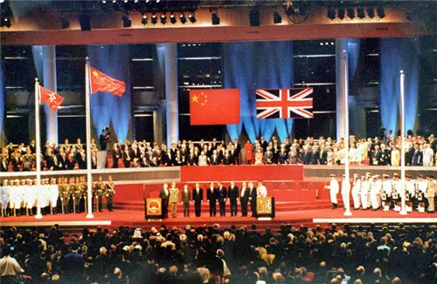
The Empirical Research Topic & Intuition
香港回归对香港经济有影响吗？
政策评估类研究：常用DID与RD模型
DID：处理组 √ 控制组 ×
RD： 准自然实验 ×
提出新方法：构建控制组：反事实推断！
即：假设香港不回归，预测香港的经济情况，以此作为控制组

Slide 2
How to Conduct the Empirical Research?
Method
Model Design
&
Interpretation
Data
Research Object
Measuring
Test
Outcome
&
Test

Slide 3





Data: How to Measure the Research Object?
用什么经济指标来测度区域经济发展情况？
Real GDP? Nominal GDP? CPI?
Annualy? Quarterly? Monthly?
香港经济
其他地区经济
Quarterly Real GDP Growth Rate：
“We compute the quarterly growth rate by measuring the change compared with the corresponding quarter in the previous year.”

Slide 4




Method: the Most Vital Assumption & Key Point
“Small city, having no bearing on other countries and regions”
Assumption 5 Applied：
Fact
Counterfact
1998
1999
… …
2007
2008
1998
1999
… …
2007
2008
HCW

Slide 5

Method: How to Choose Controlled Group?
选取控制组：
①AIC (Akaike information criterion)：
(Akaike, 1973, 1974)
②AICC(a Corrected version):
(Hurvich & Tsai, 1989)
选取结果：
①AIC： Japan，Korea，the USA，Taiwan & Philippines
②AICC：Japan，Korea，the USA & Taiwan

Slide 6
Method: How to Determine Weights?
合成控制法(SCM, Abadie et al. 2003)：
借助香港以外的国家和地区经济发展情况来构建一个“合成控制组”，以凸组合计算确定权重。
回归控制法(RCM, Hsiao et al. 2012):
是对合成控制法的改进，区别在于使用回归构建合成控制组，以OLS确定权重。
创新之处在于：
不再要求数据非负，更有外推性和经济意义。
确定权重之后，回归预测出反事实情况下香港的经济发展情况。
选取结果：
①AIC：
Japan，Korea，the USA，Taiwan & Philippines
②AICC：
Japan，Korea，the USA & Taiwan

Slide 7
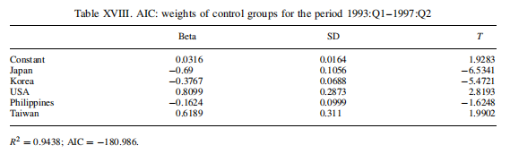
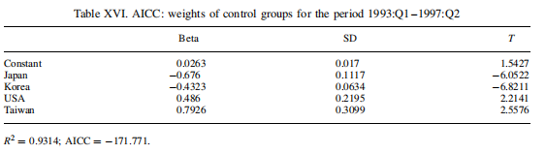
Method: How to Determine Weights?

Slide 8


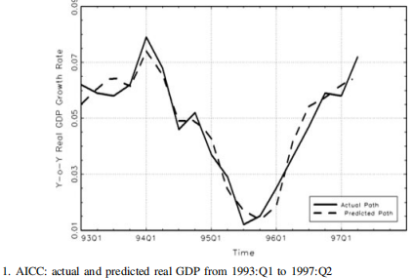
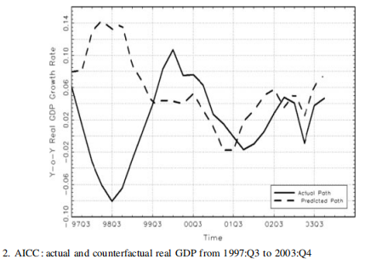
Test: What is the Outcome of AICC?
Counterfact
Fact

Slide 9

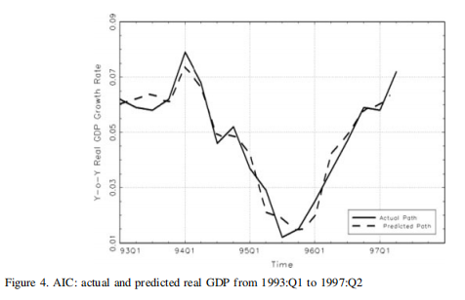
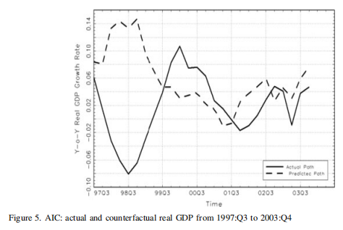
Test: What is the Outcome of AIC?
Counterfact
Fact

Slide 10
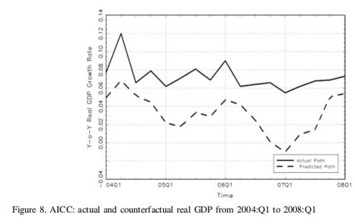
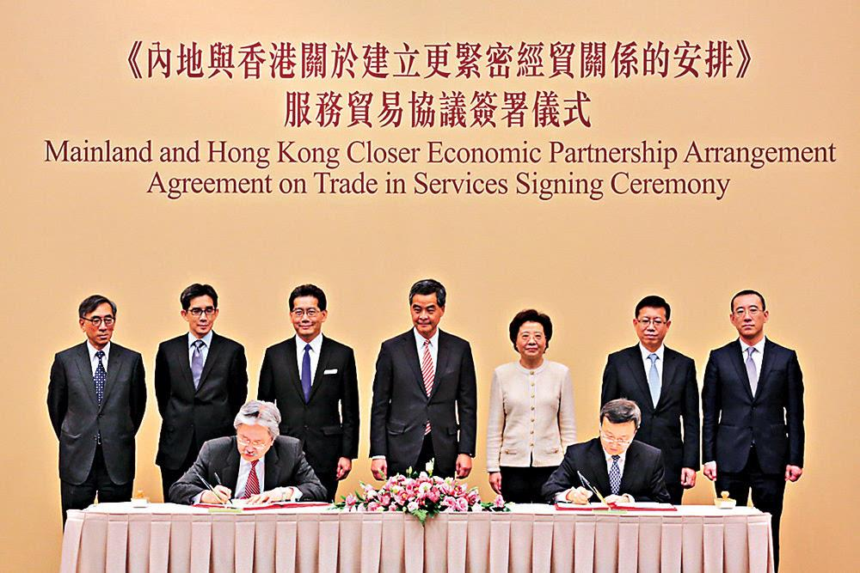
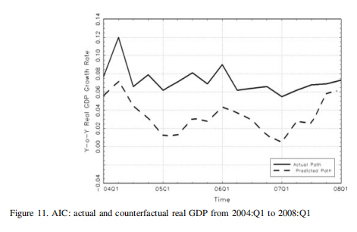
Test: Further Outcomes

Slide 11
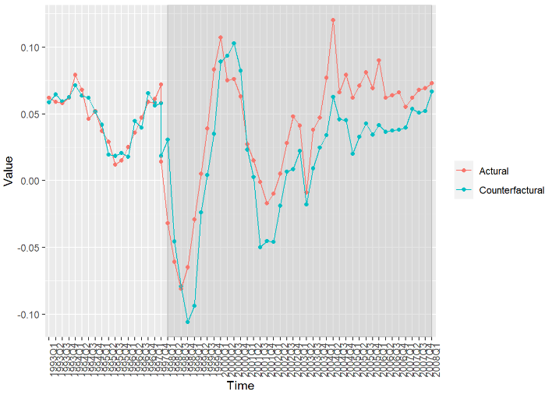
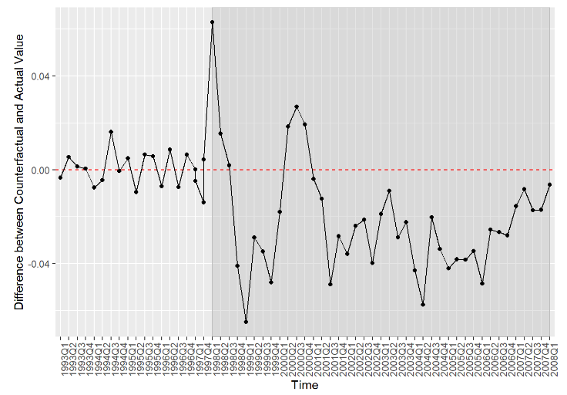
Test: Try Yourselves！

